Slide 1
স্বাগতম
Notes:
স্বাগতম জানিয়ে আজকের পাঠের প্রতি শিক্ষার্থীদের মনোযোগ আকর্ষন করা যেতে পারে।

Slide 2
উপস্থাপনায়
পরিচিতি
দুলাল চন্দ্র বিশ্বাস
সহকারী শিক্ষক (ICT)
বাদাঘাট মডেল স্কুল এন্ড কলেজ
নলকট,সদর,সিলেট
dulal2012bd@gmail.com
Mob.-01723637624
শ্রেণিঃ অষ্টম
বিষয়ঃ সাধারণ গণিত
অধ্যায়ঃ এগার
পাঠঃ মধ্যক ও প্রচুক

Slide 3
মধ্যক
Notes:
কোনটি মধ্যে অবস্থান করে? উভয় পাশে বেবীর সংখ্যা কত? প্রশ্ন করে শিক্ষার্থীদের দ্বারা উত্তর জানার চেষ্টা করা যেতে পারে।

Slide 4
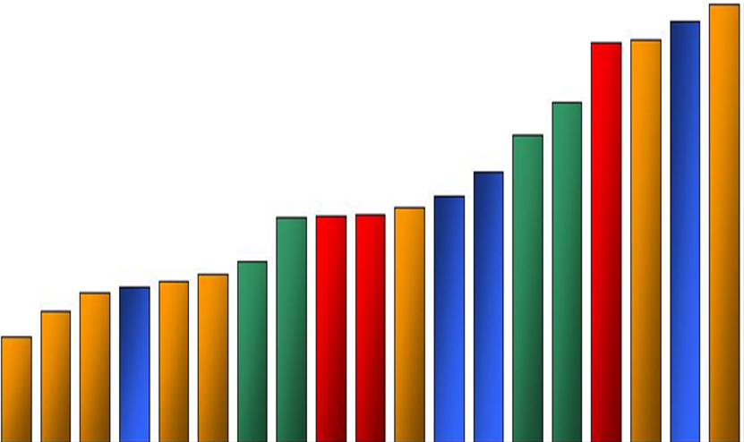
চিহ্নিত স্তম্ভটির দুই পাশে সমান সংখ্যক স্তম্ভ আছে।
চিহ্নিত স্তম্ভটি হলো মধ্য স্তম্ভ
স্তম্ভগুলোকে মানের উর্ধ্বক্রম অনুসারে সাজানো হয়েছে
Notes:
স্তম্ভগুলোকে কীভাবে সাজানো হয়েছে? মধ্য স্তম্ভ কোনটি? মধ্য স্তম্ভের উভয় পাশের স্তম্ভসংখ্যা কত? দুইপাশের স্তম্ভসংখ্যার মধ্যে সম্পর্ক কী?

Slide 5
মধ্যক ও প্রচুরক
গোলাপী রঙের ফুল সবচেয়ে বেশি
Notes:
কোন রঙের ফুল সবচেয়ে বেশি আছে? গোলাপী রঙের ফুলকে কী বলে? প্রশ্নত্তোরের মাধ্যমে আজকের পাঠ ঘোশণা করা যেতে পারে।

Slide 6
শিখনফল
এ পাঠশেষে শিক্ষার্থীরা…
১। মধ্যক ও প্রচুরক ব্যাখ্যা করতে পারবে;
২। অবিন্যস্ত উপাত্তের মধ্যক নির্ণয় করতে পারবে;
৩। অবিন্যস্ত উপাত্তের প্রচুরক নির্ণয় করতে পারবে;
৪। বিন্যস্ত উপাত্তের গড় ও মধ্যক নির্ণয় করতে পারবে।
Notes:
স্লাইডটি হাইড করে রাখা হতে পারে অথবা দেখানো যেতে পারে।

Slide 7
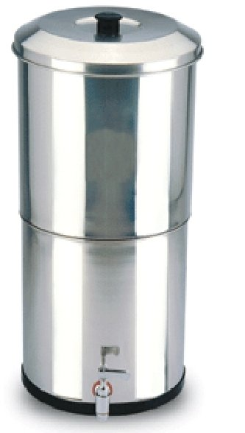
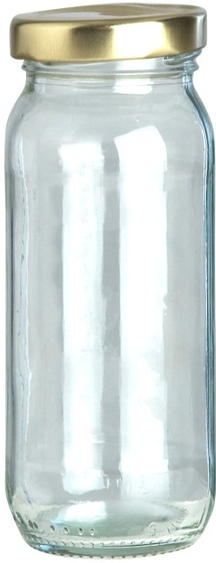
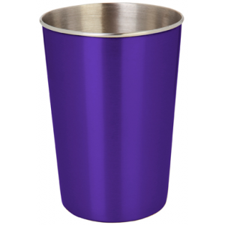
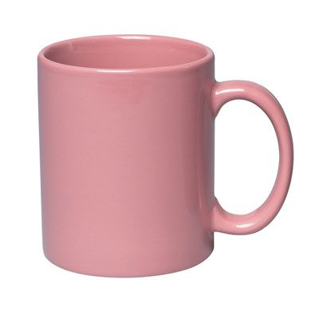
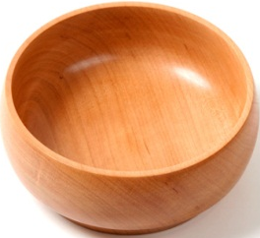
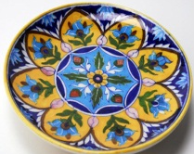
মধ্যক হলো সংগৃহীত উপাত্তের মধ্যম মান
মধ্যক
১
২
৩
৪
৫
৬
৭
প্রদত্ত উপাত্তসমূহ মানের ক্রমানুসারে সাজালে যে মান
উপাত্তগুলোকে সমান দুইভাগে ভাগ করে তাকে মধ্যক বলে।
Notes:
প্রদত্ত উপাত্তগুলোকে কীভাবে সাজানো হয়েছে? মধ্যক কোনটি? মধক কাকে বলে? শিক্ষার্থীদের নিকট থেকে উত্তর জানার চেষ্টা করা যেতে পারে।

Slide 8
১০
৯
১২
৬
১৫
৭
৮
১৪
১৩
সর্বনিম্ন উপাত্ত = ৬
সর্বোচ্চ উপাত্ত = ১৫
উপাত্তগুলোকে মানের ক্রমানুসারে সাজিয়ে পাই
৬
৭
৮
৯
১০
১২
১৩
১৪
১৫
মধ্যক = ১০
২৩,১১,২৫,১৫,২১,১২,১৭,১৮,২২,২৭,২৯,৩০,১৬,১৯,১৪
সংখ্যাগুলোর মধ্যক নির্ণয় কর।
Notes:
সর্ব নিম্ন উপাত্ত কোনটি? সর্বোচ্চ উপাত্ত কোনটি? মধ্যক কত? মধ্যকের সূত্র কী? ধারাবাহিকভাবে প্রশ্নত্তোরের মাধ্যমে মধকের সূত্র ব্যাখ্যা করা যেতে পারে।

Slide 9
৬
৪
৭
৮
৫
১২
১০
১১
১৪
১৫
সর্বনিম্ন উপাত্ত = ৬
সর্বোচ্চ উপাত্ত = ১৫
উপাত্তগুলোকে মানের ক্রমানুসারে সাজিয়ে পাই
৬
৪
৭
৮
৫
১২
১০
১১
১৪
১৫
মধ্যক = (৫+১২) ÷২ = ৮.৫
যদি n সংখ্যক উপাত্ত থাকে এবং n যদি বিজোড় সংখ্যা হয় তবে
উপাত্তগুলোর মধ্যক হবে $\frac{\text{n} + ১}{২}$ তম পদের মান। আর n যদি জোড় হয়
তবে মধ্যক হবে $\frac{n}{২}$তম ও $\frac{\text{n} + ১}{২}$ তম পদ দুইটির সাংখ্যিক মানের গড়।
Notes:
সর্ব নিম্ন উপাত্ত কোনটি? সর্বোচ্চ উপাত্ত কোনটি? মধ্যক কী কী? মধ্যকের সূত্র কী? ধারাবাহিকভাবে প্রশ্নত্তোরের মাধ্যমে মধকের সূত্র ব্যাখ্যা করা যেতে পারে।

Slide 10
একক কাজ
২৫
২৫
২৪
২৩
২১
২১
২০
১8
১৯
১৩
১৬
১৫
১২
১৪
১০
১১
৯
৭
স্তম্ভগুলোর উচ্চতা দেওয়া আছে।প্রদত্ত উপাত্তগুলোর মধ্যক নির্ণয় কর।
Notes:
সময় – ২ মিনিট। শিক্ষক সঠিক সমাধান শিক্ষার্থী দ্বারা বোর্ডে নির্ণয় করতে সহায়তা করতে পারেন।

Slide 11
প্রাপ্ত নম্বর | ৪৫ | ৫০ | ৬০ | ৬৫ | ৭০ | ৭৫ | ৮০ | ৯০ | ৯৫ | ৯৯
গণসংখ্যা | ৩ | ২ | ৫ | ৪ | ১০ | ১৫ | ৫ | ৩ | ২ | ১
প্রাপ্ত নম্বর | গণসংখ্যা | ক্রমযোজিত সমষ্টি
৪৫ | ৩ | ৩
৫০ | ২ | ৫
৬০ | ৫ | ১০
৬৫ | ৪ | ১৪
৭০ | ১০ | ২৪
৭৫ | ১৫ | ৩৯
৮০ | ৫ | ৪৪
৯০ | ৩ | ৪৭
৯৫ | ২ | ৪৯
৯৯ | ১ | ৫০
এখানে, n = ৫০→জোড় সংখ্যা
∴মধ্যক = $\frac{\frac{n}{২} তম পদ+ \left(\frac{n}{২}+১\right) তম পদ }{২}$
= $\frac{২৫তম পদ+২৬তম পদ}{২}$
= $\frac{৭৫+৭৫ }{২}$
= ৭৫
∴ প্রাপ্ত নম্বরের মধ্যক = ৭৫
বিন্যস্ত উপাত্তের মধ্যক নির্ণয় পদ্ধতি।
Notes:
সারনীতে কয়টি ঘর আছে? ক্রমযোজিত গনসংখ্যা কী? n কীসের প্রতীক? মধ্যক নির্ণয়ের সূত্র কী? প্রাপ্ত নম্বরের মধ্যক কত?

Slide 12
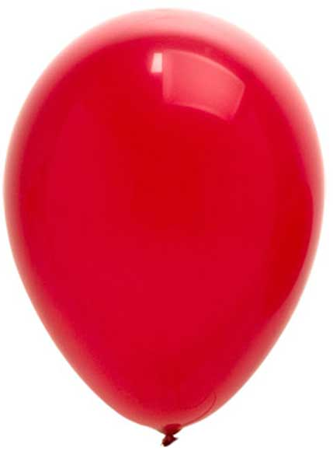
১
১
২
২
২
১
৩
৩
৩
৩
২
২
প্রচুরক হলো প্রদত্ত উপাত্তের মধ্যে যে সংখ্যা সর্বাধিকবার থাকে।
Notes:
কোন সংখ্যার বেলুন সবচেয়ে বেশি আছে? প্রচুরক কাকে বলে? শিক্ষক প্রশ্নত্তোরের মাধ্যমে শিক্ষার্থীদের প্রচুরক জানার আগ্রহ সৃষ্টি করতে পারেন।

Slide 13
প্রচুরক
প্রচুরক
সর্বাধিকবার প্রদর্শিত উপাত্তকে প্রচুরক বলে
Notes:
কত গুলো পানীয় বোতল আছে? কোন রঙের পানীয় সবচেয়ে বেশি? ওই রঙের পানীয় বোতলকে কী বলে? প্রচুরক কাকে বলে?

Slide 14
৭
৫
১
৮
৩
৯
২
৪
৫
১
২
৩
৪
৫
৫
৭
৮
৯
প্রচুরক = ৫
৫
৭
৬
২
৮
৩
২
১
৪
৫
১
২
২
৩
৪
৫
৫
৬
৭
৮
∴ প্রচুরক = ২ অথবা ৫
Notes:
প্রথম সারিতে উপাত্তসংখ্যা কত? উপাত্তগুলো কীভাবে সাজানো হয়েছে? এর প্রচুরক কী? ২য় সারিতে উপাত্তসংখ্যা কত? উপাত্তগুলো কীভাবে সাজানো হয়েছে? এর প্রচুরক কী কী?

Slide 15
জোড়ায় কাজ
১২
৭
২৩
১১
৯
১৪
২৫
৫
১৮
১৩
২১
১৭
৩
১০
১৬
২৪
১৯
১৫
৮
২৭
১৭
১৫
১২
২৬
২৩
২২
২৮
১২
২৯
১৭
প্রদত্ত উপাত্তগুলোর মধ্যক ও প্রচুরক নির্ণয় কর।
Notes:
সময়---৮ মিনিট। শিক্ষক সঠিক সমাধান শিক্ষার্থী দ্বারা বোর্ডে নির্ণয় করতে সহায়তা করতে পারেন।

Slide 16
মূল্যায়ন
১। ৪,৬,৭,৯,১২ সংখ্যাগুলোর মধ্যক কোনটি?
ক. ৭ খ. ৬ গ. ৯ ঘ. ১২
২। ৪,৫,৮,৬,৭,৫,১২ সংখ্যাগুলোর প্রচুরক কোনটি?
ক. ৮ খ. ৭ গ. ৬ ঘ. ৫
৩। ৮,১২,১১,১২,১৪,১৮ সংখ্যাগুলোর মধ্যক কোনটি?
ক. ৮ খ. ১১ গ. ১২ ঘ. ১৪
৪। সংগৃহীত উপাত্তের মধ্যম মানকে কী বলে?
ক. গড় খ. মধ্যক গ. প্রচুরক ঘ. বিন্যস্ত উপাত্ত
৫। ৪,৬,৮,৯,১০.১৮,১৯,২০,২১,২৩,২৪,৩০ এর প্রচুক কত?
* উপাত্তগুলোর প্রচুরক নেই।
Notes:
শিক্ষক প্রদত্ত প্রশ্ন দ্বারা নির্ধারিত পাঠের শিক্ষনফল অর্জনে শিক্ষার্থীদের সহায়তা করতে পারেন।

Slide 17
বাড়ির কাজ
বার্ষিক পরীক্ষায় ২০ জন শিক্ষার্থীর গণিতে প্রাপ্ত নম্বর হলোঃ
৩০,৪০,৩৫,৫০,৫৫,৬০,৬৫,৭৩,৬২,৭০,৪৫,৩৫,
৮৫,৭৪,৯৮,৯২,৯০,৮৩,৪৫,৫৭।
১। উপাত্তগুলোকে মানের উর্ধক্রম ও অধঃক্রম অনূসারে সাজাও।
২। উপাত্তগুলোর মধ্যক নির্ণয় কর।
৩। উপাত্তগুলোর প্রচুরক নির্ণয় কর।
Notes:
শিক্ষক সমাধান করার প্রাথমিক ধারনা ও কৌশল শিক্ষার্থীদের জানাতে পারেন।

Slide 18
ধন্যবাদ
Notes:
ধন্যবাদ জ্ঞাপনের মাধ্যমে শ্রেণীর কার্যক্রম শেষ করা যেতে পারে।

